Slide 1

Личное финансовое планирование
Notes:
Слайд редактируется экспертом:
Название организации, город и дата проведения

Slide 2
ФИО
Ведущий:
Должность
Notes:
Приветствие участников семинара
Представление эксперта
Регламент семинара

Slide 3






Если мы не планируем наши доходы и расходы (и крупные покупки), то:
Переплачиваем
за покупки и поездки
Из-за этого зачастую покупаем в кредит
(не всегда нужные вещи)
Забываем про кешбэки
и бонусы, считая их мелочью
Не используем эффект времени
и накопленных процентов
Копим долги, не используя возможности частичного досрочного погашения или рефинансирования
Боимся получать налоговые вычеты и льготы

Slide 4

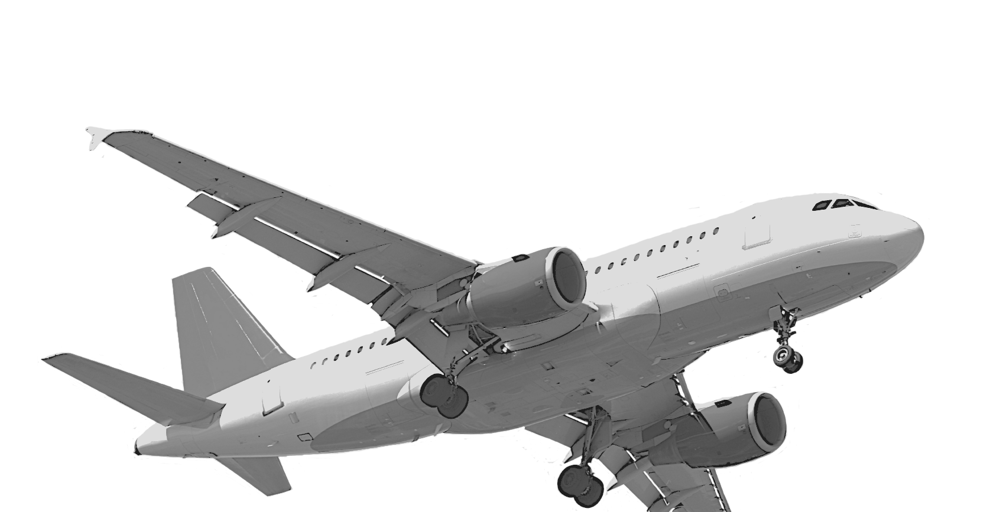
(Не) планируем отпуск заранее
При покупке билета менее
чем за 1 неделю до отправления
цена на 20—40% выше
средней цены.
За 2 недели – на 10—20%
выше средней цены.
За 3–6 месяцев до отправления –
на 10—20% ниже
средней цены.
Самые высокие цены
на проезд и перелет:
на майские праздники,
летом и на Новый год

Slide 5
(Не) планируем отпуск заранее
Вариант 1:
отдохнуть в кредит и переплатить
10 000 — 20 000 рублей.
Вариант 2:
потратить все отпускные, а после
отпуска жить месяц на 3 000 рублей
и залезть в кредитную карту.
Вариант 3:
откладывать по 5 000 рублей в течение
12 месяцев, чтобы накопить нужную сумму.
Вариант 4:
откладывать по 4 800 рублей на депозит
под 7% годовых в течение 12 месяцев.
Стоимость отдыха для семьи из 4 человек:
60 000 рублей
Notes:
Можно адаптировать слайд под среднюю стоимость поездки в отпуск в регионе.
Чаще всего мы выбираем вариант 1

Slide 6

Если покупаем вовремя
(не в сезон):
ЛЕТО
скидки
до 70%
Время проведения: 1 июля – 31 июля
Что покупать: летнюю одежду, обувь, аксессуары, купальники, товары для дачи,
товары для туризма, летнюю резину.
ЗИМА
скидки
до 70%
Время проведения: 1 января – 31 января
Что покупать: теплую верхнюю одежду,
зимнюю обувь, снаряжение и одежду
для зимних видов спорта, обогреватели,
крупную бытовую технику, ювелирные
изделия.

Slide 7
Не используем эффект времени и накопленных процентов
 | ПРОСТО НАКОПЛЕНИЕ |  | ПОД 7% ГОДОВЫХ
 | 5 лет | 10 лет | 5 лет | 10 лет
500 000 ₽ | 8 333 ₽ | 4 167 ₽ | 6 984 ₽ | 2 889 ₽
1 000 000 ₽ | 16 667 ₽ | 8 333 ₽ | 13 968 ₽ | 5 778 ₽
1 500 000 ₽ | 25 000 ₽ | 12 500 ₽ | 20 952 ₽ | 8 666 ₽
Notes:
Сколько нужно откладывать, чтобы накопить сумму

Slide 8

Покупаем дорогой телефон в кредит
Купить в кредит на 1 год – первоначальный взнос 0%
и процентная ставка от 22,8%. Через год стоимость смартфона с учетом переплаты по кредиту –
120 331руб.
Переплата за кредит и страховку от потери и поломки – от 25% от стоимости смартфона.
Через год смартфон теряет в стоимости примерно 50% – 49 000 рублей.
Потеряли > 71 000 рублей
(= один годовой отпуск)
Мобильный
Телефон
Samsung
Galaxy S24
97 990 руб.

Slide 9
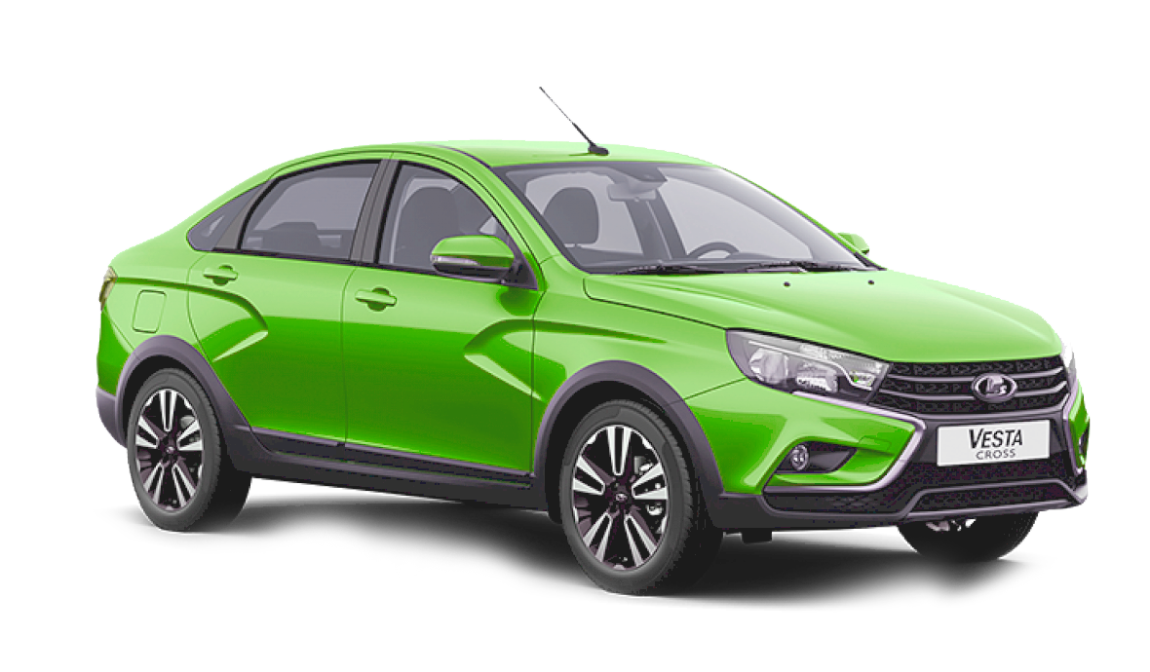
Переплачиваем за кредит
Вариант 1:
накопить на автомобиль за 2 года –
откладывать по 33 000 рублей.
Вариант 2:
накопить на автомобиль за 1 год –
откладывать по 67 000 рублей.
Вариант 3:
купить автомобиль в кредит
на 5 лет под 20% годовых.
Стоимость автомобиля:
800 000 рублей
Переплата составит 472 118 рублей + стоимость обязательной страховки КАСКО за 5 лет – 300 000 рублей. Итого: переплата более 770 000 рублей.

Slide 10

Забываем про доход от повседневных расходов
7% годовых
на остаток по счету карты –
5 600 рублей в год
+
«бесплатные» подарки на Новый Год
При доходе
семьи 80 000 рублей
3% кешбэк
на расходы по карте –
23 000 рублей в год
+
25 % от суммы годового отпуска

Slide 11


Большинство (65%) россиян знают о возможности вернуть часть уплаченного налога, но больше половины (54%) никогда этого не делали
В 2022 году,
по данным ФНС, в среднем гражданин России получил
368 109 руб.
в качестве налоговых вычетов.
Возврат 13%

Slide 12






Только 11% из нас возвращает уплаченный НДФЛ. Вы можете вернуть налоги, если:
Приобретали жилье
Возможность вернуть до 260 000 рублей
за покупку жилья + до 390 000 рублей
за выплаченные проценты по ипотеке.
Открывали
инвестиционный счет
Возможность вернуть до 52 000 рублей в год.
Перечисляли деньги
на благотворительность
Возможность вернуть налоговый
вычет до 25% от дохода.
Страховали жизнь
Возможность вернуть до 15 600 рублей в год.
Оплачивали обучение или лечение
Возможность вернуть до 15 600 рублей в год.
Делали взносы в негосударственный
пенсионный фонд (НПФ)
Возможность вернуть до 15 600 рублей в год.
* Начиная с расходов с 01.01.2024 года, максимальный совокупный размер понесенных расходов в налоговом периоде (за минусом расходов на обучение детей налогоплательщика и расходов на дорогостоящее лечение) составляет 150 000 руб.
Notes:
Только 15% россиян оформляли налоговый вычет
Подробнее на РБК:
https://www.rbc.ru/money/20/07/2016/578e52bc9a7947529bd003ed
Статистика по данным ФНС по налоговым вычетам:
В 2017 году, по данным ФНС, в среднем гражданин России получил 368 109,1 руб. (рост на 9% к 2016 году), в 2016-м – 337 582,2 руб. (рост на 8,2% к 2015 году).
https://www.kommersant.ru/doc/3812953
В 2018 году 12,8 миллиона граждан - пенсионеры, инвалиды и некоторые другие - впервые получили вычет по земельному налогу на 6 соток

Slide 13







Финансовый план помогает достигнуть целей и не терять деньги
Резервный фонд
(финансовая
подушка безопасности)
Сделать ремонт
в квартире
Покупка крупной бытовой техники
Заплатить налоги, страховку
Какие у вас могут быть цели
Машина
Квартира, дача
Рождение ребенка
Образование и обучение
(для себя или детей)
Летний отпуск, юбилей, свадьба
Отдать долги
и т.д.

Slide 14
Как сформулировать цели, чтобы их достигнуть:
Что я хочу?
Когда это у меня будет?
Сколько стоит?
Что у меня есть для этого?
  Хорошо бы съездить
  в отпуск следующим летом
  Сравните:
Я хочу в июле 2025 года поехать
с семьей в (Анапа/Санкт-Петербург/Дагестан), это будет стоить примерно 100 000 рублей

Slide 15
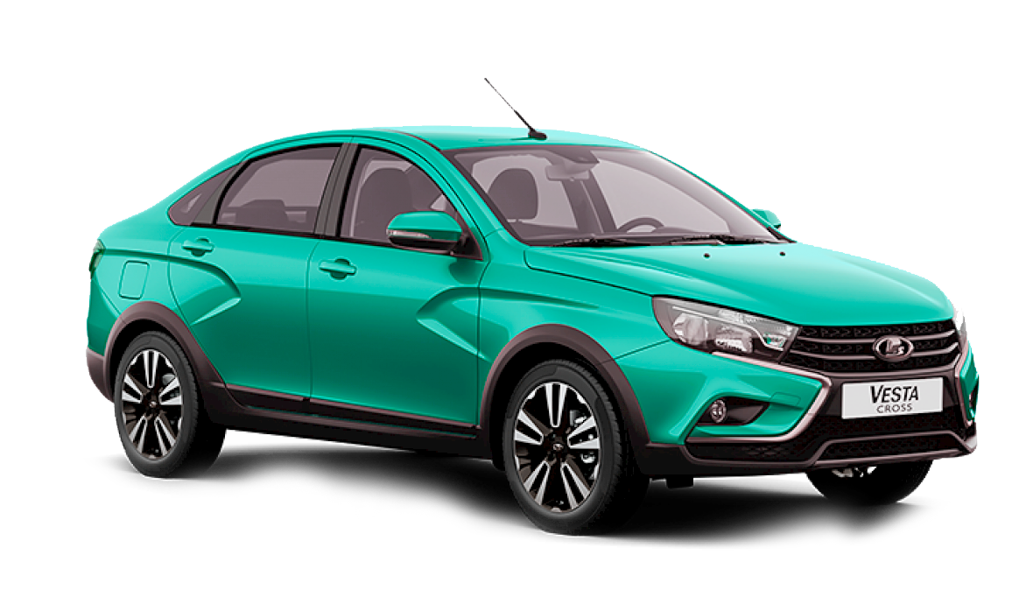
На наши цели в будущем влияет инфляция:
Цена в будущем = сегодняшняя цена х (индекс потребительских цен* / 100)
кол-во лет до цели.
Цена в будущем = 800 000 х (107 / 100)
= 916 000.
2024 г.
800 000 руб.
2026 г.
916 000 руб.
Индекс потребительских цен можно найти на сайте Центрального банка России https://www.cbr.ru
Notes:
Считаем будущую стоимость финансовой цели с учетом инфляции

Slide 16


С какой денежной скоростью двигаться к цели:
Откладывать ежемесячно = будущая стоимость цели / количество месяцев
до достижения цели.
42 000 рублей / 12 месяцев
3 500 рублей
в месяц
Новый ноутбук
50 000 рублей
Старый ноутбук
8 000 рублей
Notes:
Считаем скорость движения к цели – ежемесячные отчисления на цель.
Оцениваем реалистичность достижения цели.
Это небольшие шаги и это просто.

Slide 17



Если целей несколько, составляем карту
2025
2026
2027
Финансовая цель | Когда? | Сколько нужно? | Сколько есть? | Сколько отложить?
Отпуск | 2025 | 100 000 | 20 000 | 6700
Ремонт | 2026 | 200 000 | 0 | 8 300
Автомобиль | 2027 | 1000 000 | 350 000 | 18000
Notes:
Помните, что направлять сбережения на цели важно в следующей последовательности:
Сначала сформировать резервный фонд
Затем финансировать долгосрочные цели (пенсия, образование детей)
Далее отложить деньги на среднесрочные цели (например, новый автомобиль)
И в конце – краткосрочные (отпуск, новый ноутбук и т.д.)

Slide 18





Если цель кажется недостижимой:
  Увеличить срок до покупки или снизить стоимость цели.
  Накапливать с помощью сберегательных
  и инвестиционных инструментов.
  Привлечь кредитные средства.
  Оптимизировать расходы и/или увеличить доходы.
  Отказаться от цели.
Notes:
О том как найти дополнительные ресурсы из текущего бюджета, как брать и отдавать кредиты, как использовать сберегательные инструменты и ускорить движение к цели -- мы поговорим на следующих встречах/вебинарах.

Slide 19


Ключевая идея темы:
Финансовый план помогает двигаться к целям небольшими шагами, видеть и использовать дополнительные ресурсы своего бюджета, не терять деньги впустую.
Notes:
Прежде

Slide 20
Домашнее задание и задание для самостоятельной работы
Домашнее задание:
Посчитайте: сколько денег потребуется на реализацию финансовой цели через 3 года при индексе потребительских цен – 107 %, если сейчас стоимость – 300 000 руб.
Задание для самостоятельной работы:
Запишите все свои финансовые цели, посчитайте будущую стоимость каждой цели и скорость движения к ней (сколько и в течение какого времени нужно откладывать для достижения целей).
Подумайте о возможных ресурсах бюджета, которые можно использовать для достижения цели.
1.
Ваш эксперт
ФИО
Телефон
+7 (000) 000-00-00
2.
3.

